Slide 1
ОКУ «Центр мониторинга
и оценки качества образования
Липецкой области»
Об организации проведения
региональной оценки качества
общего образования
на основе практики
международных исследований
ЖДАНОВ Сергей Алексеевич,
директор ОКУ «Центр мониторинга и оценки качества образования Липецкой области»

Slide 2


Оценка качества общего образования в образовательных организациях на основе практики международных исследований
1
Приказ Федеральной службы по надзору в сфере образования и науки и Министерства просвещения Российской Федерации от 06.05.2019 № 590/219 «Об утверждении Методологии и критериев оценки качества общего образования в общеобразовательных организациях на основе практики международных исследований качества подготовки обучающихся»
Цели исследования:
содействие выполнению Указа Президента России от 07.05.2018 № 204 «О национальных целях и стратегических задачах развития Российской Федерации на период до 2024 года»;
повышение эффективности управления качеством образования в Российской Федерации;
эффективная реализация мероприятий национального проекта «Образование»
участники формируются на основе репрезентативной выборки на федеральном уровне (обязательная выверка);
исследование проводится среди учащихся в возрасте 15 лет (с 7 класса);
не более 42 учащихся от образовательной организации (если учащихся меньше, то в исследовании участвуют все);
проводится на компьютерах без подключения к интернету;
присутствие в аудитории организатора и наблюдателя
Модель проведения исследования

Slide 3

Методология и критерии оценки качества общего образования в образовательных организациях по модели PISA
2
читательская грамотность
Организационные направления проведения исследования
Оценка по модели международного сопоставительного исследования PISA
математическая грамотность
естественнонаучная грамотность
Проведение социологических исследований
учащиеся, родители, педагогические работники, руководители
вебинары, ВКС
Обучающие мероприятия по организации, проведению исследования, а также интерпретации результатов
очные совещания и семинары
методические рекомендации
Инструментарий исследования
Учащиеся
тест (USB), анкета (USB)
Администрация образовательной организации
онлайн-анкета
интервью, онлайн-анкета,
бумажная анкета
Социологические исследования

Slide 4
План-график проведения мероприятий по оценке качества общего образования в образовательных организациях по модели PISA
3
№ п/п | Мероприятие | Сроки
1 | Назначение муниципальных координаторов исследования | до 6 сентября 2019 года
2 | Получение списка образовательных организаций, отобранных для региональной оценки по модели PISA | 16 сентября 2019 года
3 | Назначение школьных координаторов и школьных технических специалистах в образовательных организациях, отобранных для региональной оценки по модели PISA | 16 – 20 сентября 2019 года
4 | Предоставление списочного состава учащихся образовательных организациях, отобранных для проведения региональной оценки по модели PISA | 16 – 20 сентября 2019 года
5 | Предоставление информации о готовности образовательных организаций к проведению региональной оценки по модели PISA в компьютерном формате | 16 сентября – 10 октября 2019 года
6 | Составление графика проведение региональной оценки по модели PISA | 1 – 10 октября 2019 года
7 | Назначение организаторов в аудитории в образовательных организациях, отобранных для региональной оценки по модели PISA | 1 – 10 октября 2019 года
8 | Формирование состава наблюдателей и их распределение по образовательным организациям, отобранным для региональной оценки по модели PISA | 1 – 10 октября 2019 года
9 | Проведение информационных вебинаров для школьных координаторов | 7 – 18 октября 2019 года
10 | Проведение региональной оценки по модели PISA | 21 октября – 15 ноября 2019 года
11 | Обеспечение сбора материалов региональной оценки по модели PISA и их направление федеральному координатору | до 20 ноября 2019 года

Slide 5
Кадровое обеспечение проведения мероприятий по оценке качества общего образования в образовательных организациях по модели PISA
4
№ п/п | Специалист | Функционал
1 | Региональный координатор – 1 | координирует процедуры проведения оценки на региональном уровне
2 | Региональный технический специалист – 1 | обеспечение технических консультаций представителей школ на региональном уровне; поддержка деятельности регионального координатора
3 | Региональный аналитик – 2 | участие в анализе результатов
4 | Муниципальный координатор – 1 | координирует процедуры проведения оценки на муниципальном уровне
5 | Школьный координатор – 1 | координирует процедуры проведения оценки на школьном уровне
6 | Школьный технический специалист – 1 | обеспечение технической поддержки на школьном уровне
7 | Организатор в аудитории – 1 на каждую аудиторию | обеспечение процедуры проведения региональной оценки
8 | Наблюдатель – не менее 1 на каждую аудиторию | обеспечение контроля за процедурой проведения региональной оценки по модели PISA, заполнение протокола контроля качества

Slide 6
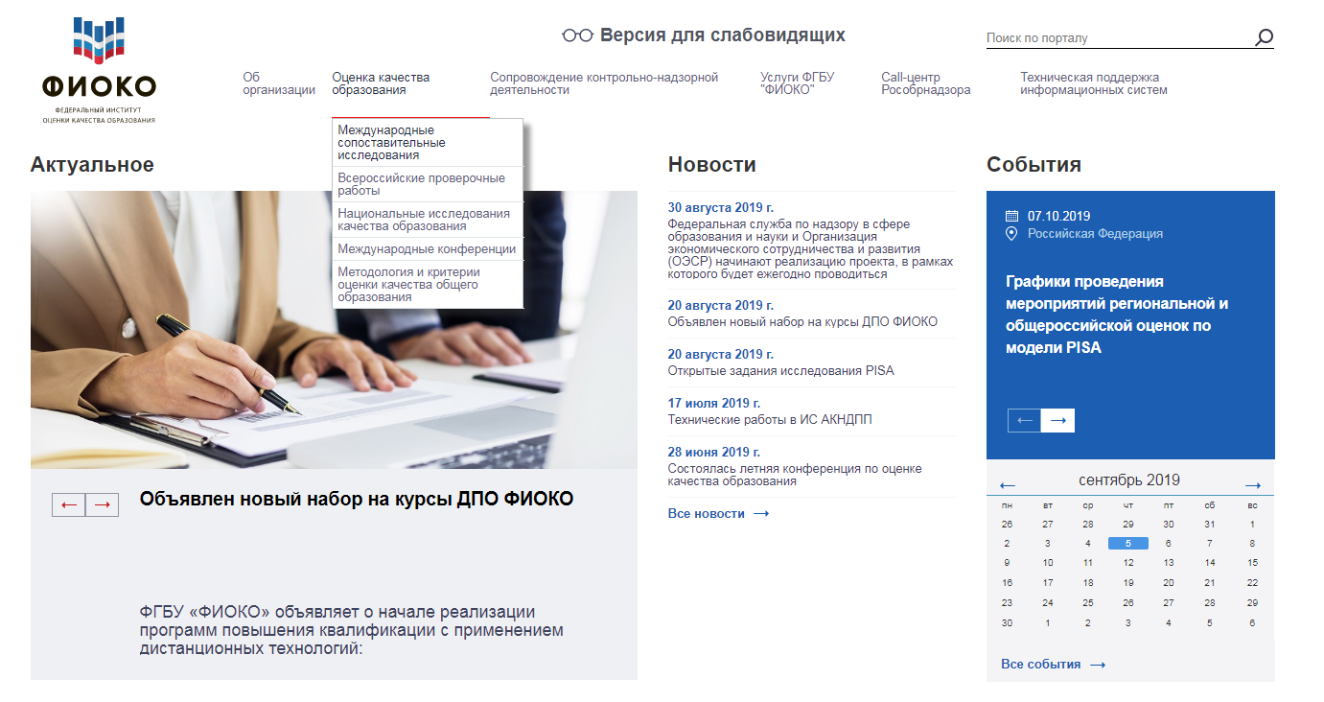
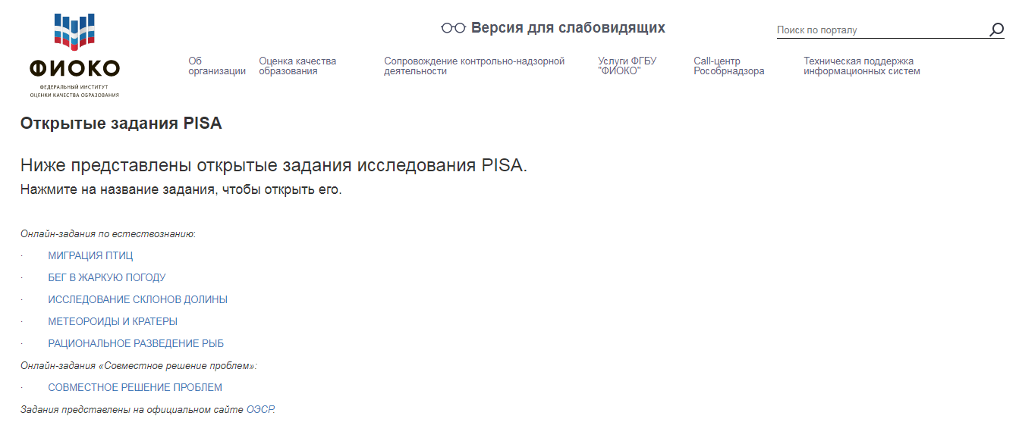
Информационное сопровождение проведения мероприятий по оценке качества общего образования в образовательных организациях по модели PISA
5
https://fioco.ru/pisa

Slide 7
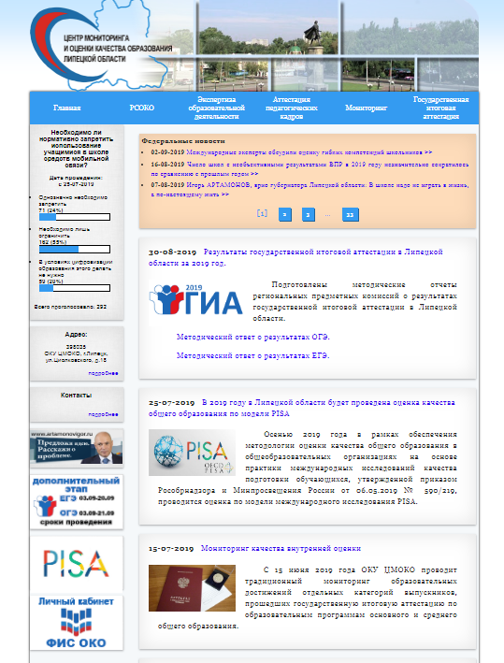
Информационное сопровождение проведения мероприятий по оценке качества общего образования в образовательных организациях по модели PISA
5
https://cmoko48.lipetsk.ru
4 вида коммуникации:
группа WhatsApp;
электронная почта;
телефон;
очные встречи

Slide 8
ЦЕНТР МОНИТОРИНГА
И ОЦЕНКИ КАЧЕСТВА ОБРАЗОВАНИЯ
ЛИПЕЦКОЙ ОБЛАСТИ
398035 , г.Липецк,
ул.Циолковского, д.18
www.cmoko48.lipetsk.ru
zhdanov@obluno.lipetsk.su

